Slide 1
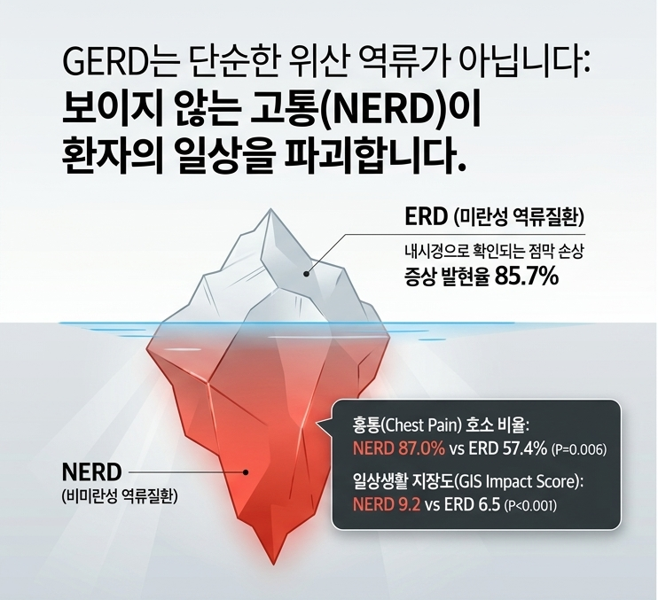



GERD는 단순한 위산역류에서 그치지 않습니다. 보이지 않는 고통(NERD)이
환자의 일상을 파괴할 수 있습니다.
[내부교육용]
GERD는 단순한 위산 역류가 아닙니다: 보이지 않는 고통(NERD)이
환자의 일상을 파괴합니다.
NERD 환자의 삶의 질 훼손 지수
대조군(Control)
ERD
3.9
5.2
수면 장애
(PSQI Score)
5.7
야간 수면의 질 뚜렷한 저하
4.3
6.2
불안 상태
(HADS Anxiety Score)
7.0
질환 임계점(Cut-off 7)에 도달한 심각한 불안감
흉통(Chest Pain) 호소 비율: NERD 87.0% vs ERD 57.4% 일상생활 지장도(GIS Impact Score): NERD 9.2 vs ERD 6.5
63.8
57.8
전반적 삶의 질
(WHOQOL-BREF Total)
54.9
신체적/심리적 건강 상태의 극감 (점수가 낮을수록 악화)
환자들은 내시경 소견과 무관하게, 야간 수면부터 낮 동안의 감정 상태까지 일상생활 전반에서 고통받고 있습니다.

Slide 2



[내부교육용]
과민성과 심리적요인으로 인한 각 증상의 악순환 '모티리톤’으로 개선 할 수 있습니다.
Why Motilitone?
GERD/NERD 증상 발생
(위산 역류 및 흉통)
✔ 다중 작용 기전 (Multi-action)
단순 위산 억제를 넘어 위장관 운동(Motility)을 직접 촉진하여
근본적인 배출 능력 개선
✔ 내장 과민성(Visceral Hypersensitivity) 완화
산 억제(PPI)만으로는
끊을 수 없는 식도
과민성과 심리적 요인의 결합
신경 위장관 조절을 통해 환자가 체감하는
가슴쓰림, 흉통 등 지각 이상 증상 개선
위장관 운동 저하 및
증상 재악화
수면 장애 및 불안 유발
(PSQI, HADS 수치 증가)
✔ 삶의 질 온전한 회복 (QoL)
악순환을 차단하여 수면의 질을 높이고 불안감을 낮춰
진정한 삶의 질 회복 달성
식도 과민성 증폭
(역치 감소 및 지각 이상)
단순한 식도 점막의 치료를 넘어, GERD 환자의 삶의 질 모티리톤으로 개선할 수 있습니다

